Slide 1
Правоприменительная практика законодательства о рекламе Оренбургского УФАС России
докладчик: Кашкарова Оксана Сергеевна
Оренбург 20167г.

Slide 2
В соответствии со статьей 33 ФЗ РФ «О рекламе» № 38-ФЗ от 13.03.2006 года территориальный антимонопольный орган осуществляет в пределах своих полномочий государственный надзор за соблюдением законодательства Российской Федерации о рекламе.
А именно:
1) предупреждает, выявляет и пресекает нарушения физическими или юридическими лицами законодательства Российской Федерации о рекламе.
2) возбуждает и рассматривает дела по признакам нарушения законодательства Российской Федерации о рекламе.

Slide 3
Среди основных нарушений, допущенных хозяйствующими субъектами при размещении рекламы, явились нарушения в рекламе:
- финансовых услуг, в том числе микрофинансовых организаций и деятельности ломбардов.

Slide 4
Либерализация законодательства
Антимонопольный орган выявляет нарушения путем:
проведения плановых/внеплановых проверок деятельности хозяйствующих субъектов;
проведения постоянных проверок рекламы, распространяемой на подведомственной территории;
рассмотрения поступивших обращений (жалоб, заявлений) от юридических и физических лиц, ИП, государственных и правоохранительных органов.

Slide 5
Нарушения в рекламе микрозаймов

Slide 8
Реклама банковских, страховых и иных финансовых услуг/деятельности
Должна | Не должна
- Содержать наименование/имя лица с обязательным указанием организационно-правовой формы (ПАО Сбербанк); | - содержать гарантии или обещания в будущем эффективности деятельности (доходности вложений), в том числе основанные на реальных показателях в прошлом, если такая эффективность деятельности (доходность вложений) не может быть определена на момент заключения соответствующего договора;
- Соответствовать общим требованиям ст.5 ФЗ «О рекламе»; | - умалчивать об иных условиях оказания соответствующих услуг, влияющих на сумму доходов, которые получат воспользовавшиеся услугами лица, или на сумму расходов, которую понесут воспользовавшиеся услугами лица, если в рекламе сообщается хотя бы одно из таких условий.
- Соответствовать требованиям п.7 ст.7 ФЗ «О рекламе».

Slide 9
Пример (ч.3 ст.28 ФЗ «О рекламе»)
Кредит на «Неотложные нужды всего под 7% годовых»
+ все остальные условия, определяющие полную стоимость кредита в соответствии с
ФЗ «О потребительском кредите/займе»

Slide 10
Не допускается: (ч.13, ч.14 ст.28 ФЗ «О рекламе»
ч.13 | ч.14
Реклама услуг по предоставлению потребительских займов лицами, не осуществляющими профессиональную деятельность по предоставлению потребительских займов в соответствии с Федеральным законом "О потребительском кредите (займе)" | Реклама финансовых услуг/финансовой деятельности оказываемых лицами, не имеющими соответствующие лицензии, разрешения, аккредитации либо не включенными в соответствующий реестр или не являющимися членами соответствующих саморегулируемых организаций

Slide 11
Ответственность за нарушение ст.28 ФЗ «О рекламе»
Рекламодатель
Ст. 28 ФЗ «О рекламе»
Рекламораспространитель
ч.1, 13 ст. 28 ФЗ «О рекламе»

Slide 12
Административная ответственность ст.14.3 КоАП РФ
ч.6 ст. 14.3
Распространение кредитной организацией рекламы услуг, связанных с предоставлением кредита или займа, пользованием им и погашением кредита или займа, содержащей хотя бы одно условие, влияющее на его стоимость, без указания всех остальных условий, определяющих полную стоимость кредита (займа) для заемщика и влияющих на нее, влечет наложение административного штрафа
- на должностных лиц в размере от двадцати тысяч до пятидесяти тысяч рублей;
- на юридических лиц - от трехсот тысяч до восьмисот тысяч рублей.
ч.1 ст.14.3
нарушение рекламодателем, рекламопроизводителем или рекламораспространителем законодательства о рекламе влечет наложение административного штрафа
- на граждан в размере от двух тысяч до двух тысяч пятисот рублей;
- на должностных лиц - от четырех тысяч до двадцати тысяч рублей;
- на юридических лиц - от ста тысяч до пятисот тысяч рублей.

Slide 13
Реклама алкогольной продукции
Не должна:
содержать упоминание о том, что употребление алкогольной продукции является одним из способов утоления жажды;
использовать образы людей и животных, в том числе выполненные с помощью мультипликации (анимации);
размещаться в отсутствии предупреждения о чрезмерно вреде потребления алкоголя, которому должно быть отведено не менее чем десять процентов рекламной площади (пространства).

Slide 14
Реклама алкоголя
Допускается размещение, распространение рекламы
пива и напитков, изготавливаемых на основе пива, во время трансляции в прямом эфире или в записи спортивных соревнований, а также на телеканалах и радиоканалах, специализирующихся на материалах и сообщениях физкультурно-спортивного характера.
рекламы вина и игристого вина (шампанского), произведенных в Российской Федерации из выращенного на территории Российской Федерации винограда, в телепрограммах и в радиопрограммах (за исключением трансляции в прямом эфире или в записи детско-юношеских спортивных соревнований) с 23 до 7 часов местного времени.

Slide 15
Реклама о проведении стимулирующих мероприятий
Должны быть указаны:
1) сроки проведения такого мероприятия;
2) источник информации об организаторе такого мероприятия, о правилах его проведения, количестве призов или выигрышей по результатам такого мероприятия, сроках, месте и порядке их получения.

Slide 18
Реклама, распространяемая по сетям электросвязи
Допускается только при условии предварительного согласия абонента или адресата на получение рекламы. При этом реклама признается распространенной без предварительного согласия абонента или адресата, если рекламораспространитель не докажет, что такое согласие было получено.

Slide 20
РЕКЛАМА МЕТОДОВ ПРОФИЛАКТИКИ, ДИАГНОСТИКИ, ЛЕЧЕНИЯ И МЕДИЦИНСКОЙ РЕАБИЛИТАЦИИ
Размещение рекламы медицинских услуг допускается любым способом и в любой форме с соблюдением положений пунктов 2 - 5 части 1 и части 7 статьи 24 Федерального закона "О рекламе", а также общих требований, установленных статьей 5 Федерального закона "О рекламе".
Обязательное указание предупреждения о наличии противопоказаний к их применению и использованию, необходимости ознакомления с инструкцией по применению или получения консультации специалистов.

Slide 22
Реклама о долевом участии в строительстве
в рекламе о долевом участии в строительстве рекламодатели обязаны, помимо сведений о месте размещения проектной декларации, указывать фирменное наименование (наименование) застройщика либо его коммерческое обозначение. При этом рекламодатели вправе по своему усмотрению выбрать, какие сведения о застройщике (наименование или коммерческое обозначение) будут указаны в рекламе, а также вправе указать коммерческое обозначение, индивидуализирующее объект (группу объектов) капитального строительства (в случае строительства многоквартирных домов - наименование жилого комплекса).
Право на указание в рекламе коммерческих обозначений, наименования жилого комплекса возникает у рекламодателя только при выполнении следующих условий:
- в проектной декларации указано коммерческое обозначение, индивидуализирующее застройщика; коммерческое обозначение, индивидуализирующее объекты капитального строительства; наименование жилого комплекса (в случае строительства многоквартирных домов);
- проектная декларация своевременно опубликована застройщиком в порядке, предусмотренном Федеральным законом от 30.12.2004 N 214-ФЗ "Об участии в долевом строительстве многоквартирных домов и иных объектов недвижимости и о внесении изменений в некоторые законодательные акты Российской Федерации.

Slide 23
Запрещается распространять рекламу о долевом участии в строительстве в случае:
отсутствия соответствующего разрешения на строительство;
отсутствия государственной регистрации права собственности или права аренды, субаренды на соответствующий земельный участок, на котором осуществляется строительство;
отсутствия соответствующего заключения о соответствии застройщика и проектной декларации требованиям, установленным Законом N 214-ФЗ.

Slide 24
Реклама с использованием не пристойных и оскорбительных образов и выражений.
Запрещается использовать в рекламе бранные слова, непристойные образы, сравнения, выражения, оскорбительные образы, сравнения, выражения.
К бранным словам относятся нецензурные слова, а также к таким словам, по мнению специалистов ФАС России, могут быть отнесены слова и выражения, которые используются в качестве ругательств или оскорбления.
К непристойным образам, сравнениям, выражениям могут быть отнесены такие слова и изображения, которые нарушают общепринятые нормы и принципы поведения в обществе с точки зрения морали и нравственности.
К оскорбительным образам, сравнениям и выражениям - слова и изображения, которые, в том числе, ущемляют человеческое достоинство, принижают значимость отдельных лиц, исторических событий, памятных дат.

Slide 25
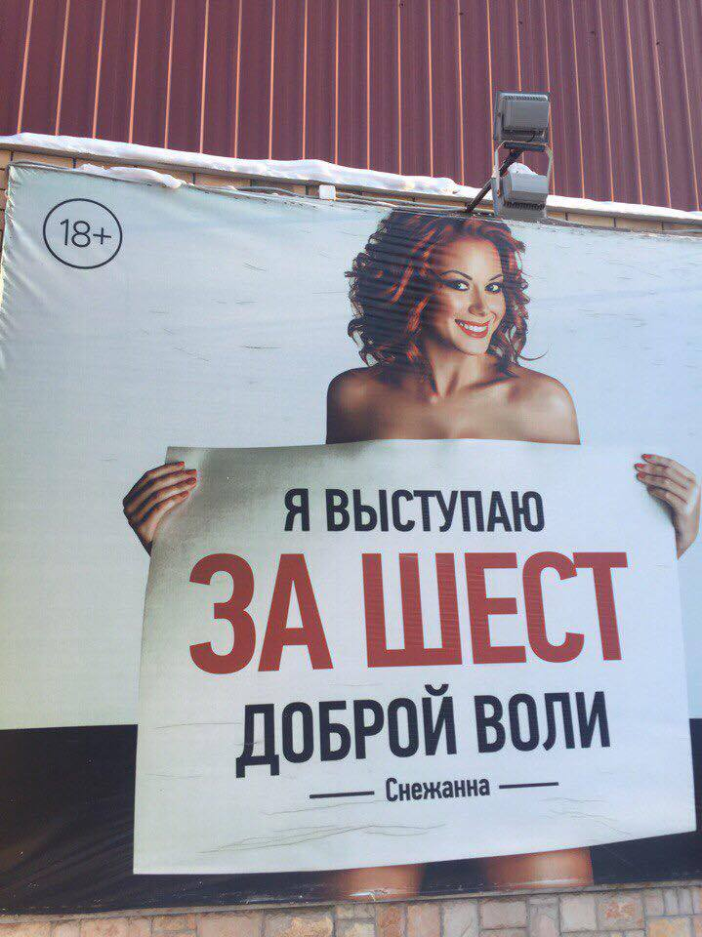

Slide 28
СПАСИБО ЗА ВНИМАНИЕ!
orenburg.fas.gov.ru
Ufas-Po-Orenburgskoy-Oblasti
OrenUFAS
orenufas

